Slide 1
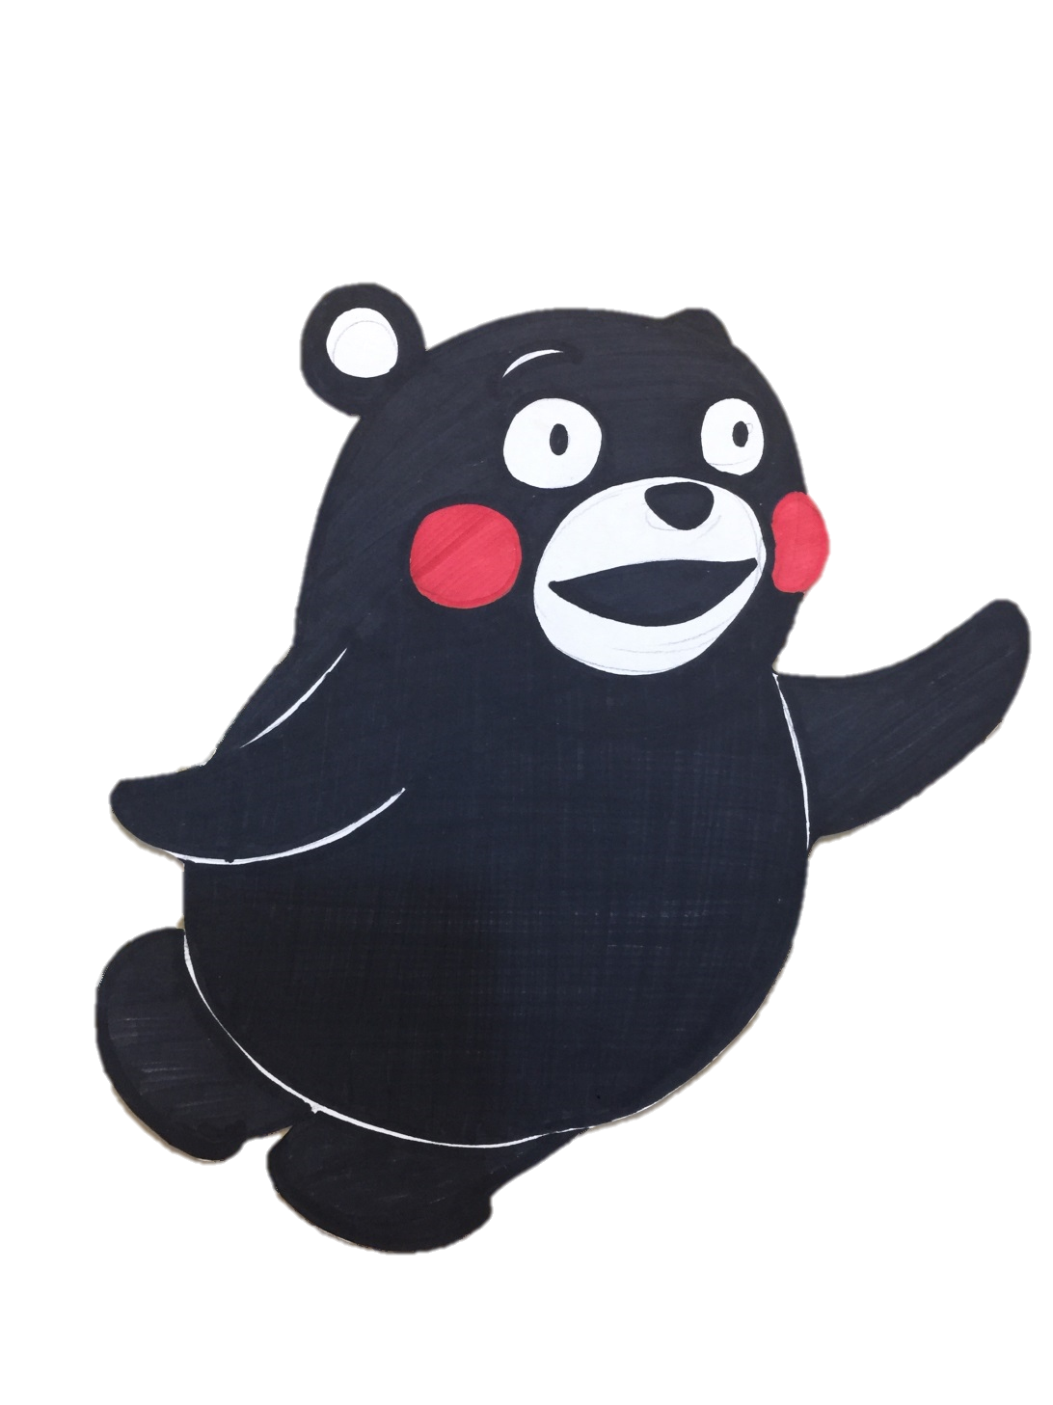

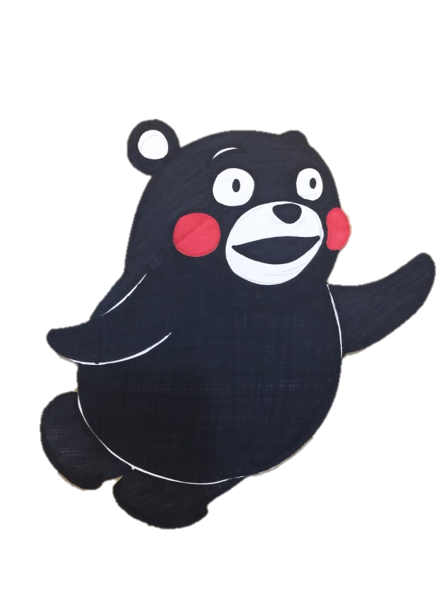

观察以下三张作品，请挑选出你认为比较合适的作品，并说出原因。

Slide 2
什么是
构图
的概念：
南齐（479-502）谢赫在其所著《古画品论》（中国第一部画论专著）中提出六法：
章 法
经营位置
布 局
传神写照
随类赋彩
气韵生动
应物象形
《辞海》“造型艺术”术语
艺术家为了表现作品的主题思想和美感效果，在一定的空间，安排和处理人、物的关系和位置，把个别或局部的形象组成艺术的整体。
骨法用笔

Slide 3
构图
绘画是一种语言，艺术家脑中的所有奇思妙想和思想情感都通过某种手段在画面上组织、排列、展现给大家，这个手段就是……

Slide 4
构图 的 作 用
人 教 版 * 美 术 * 八 年 级 上 册 * 第 一 单 元 第 三 课
宁 国 市 河 沥 溪 初 级 中 学 凤 珊 珊

Slide 5

构图小练习
宁 国 市 河 沥 溪 初 级 中 学 凤 珊 珊

Slide 6
请在下列作品中找到这四种形状：
S

Slide 7
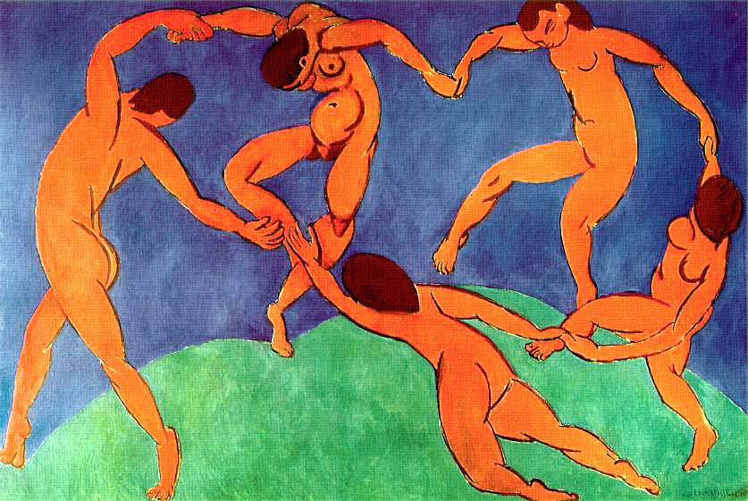
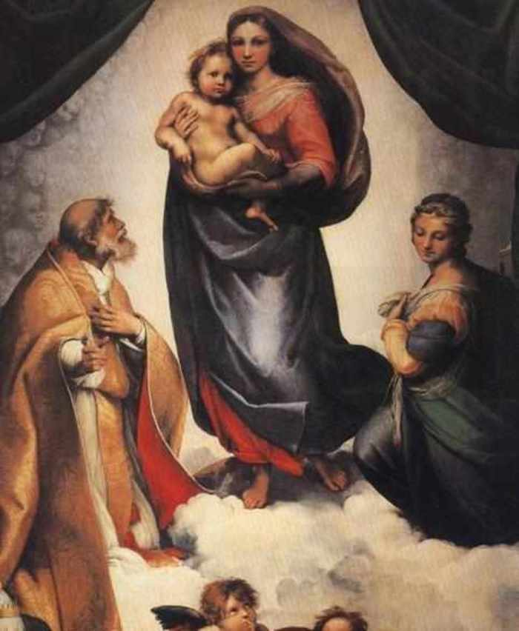
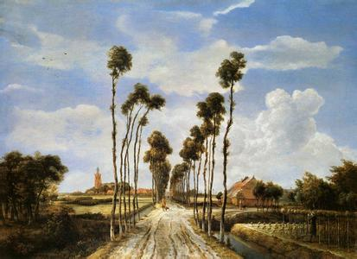
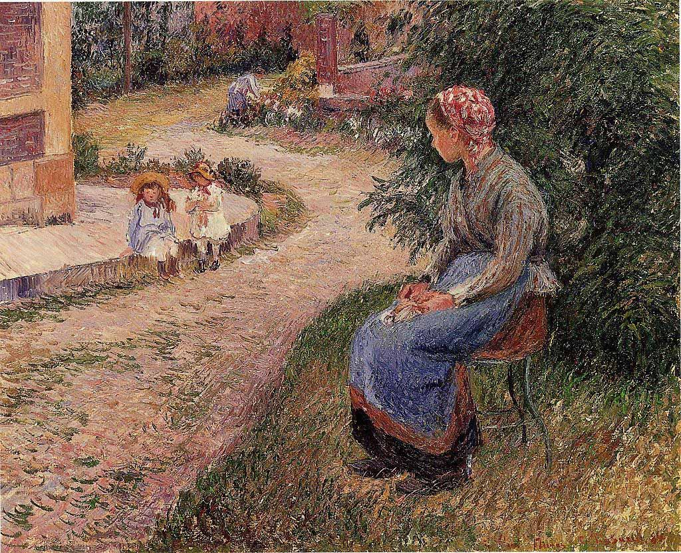

Slide 8
三 角 形 构 图
《西斯廷圣母》
1535-1534年
意大利
拉斐尔
265cm*196cm
布面油画

Slide 9
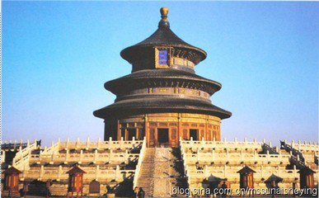
三 角 形 构 图
有崇高、坚实、稳定的感觉

Slide 10
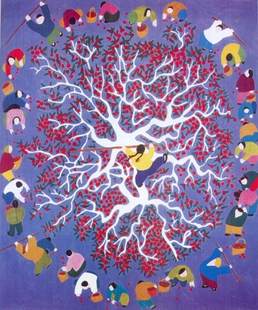
流动、饱满、完整、团实的感觉
圆 形 构 图
马蒂斯
《 舞 蹈 》
法国
1910年
260cm*391cm
布面油画

Slide 11
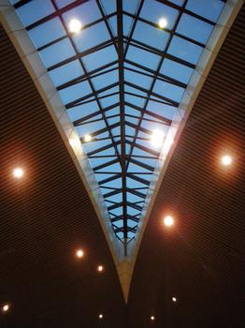
梅因德尔特·霍贝玛
《 林 荫 道 》
1689年
荷兰
动感强烈，具有纵深感
V 形 构 图
140cm*103cm
布面油画

Slide 12
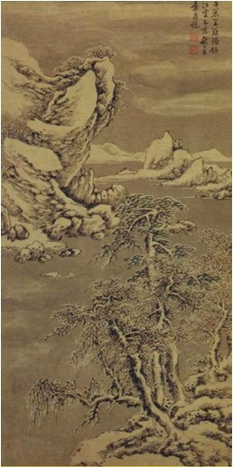
S 形 构 图
富有动感和延伸感，中国山水画中常见“之”字形构图

Slide 13
接下来会出现六张作品，它们的构图形式是各种线条，
请你把它们找出来… …

Slide 14
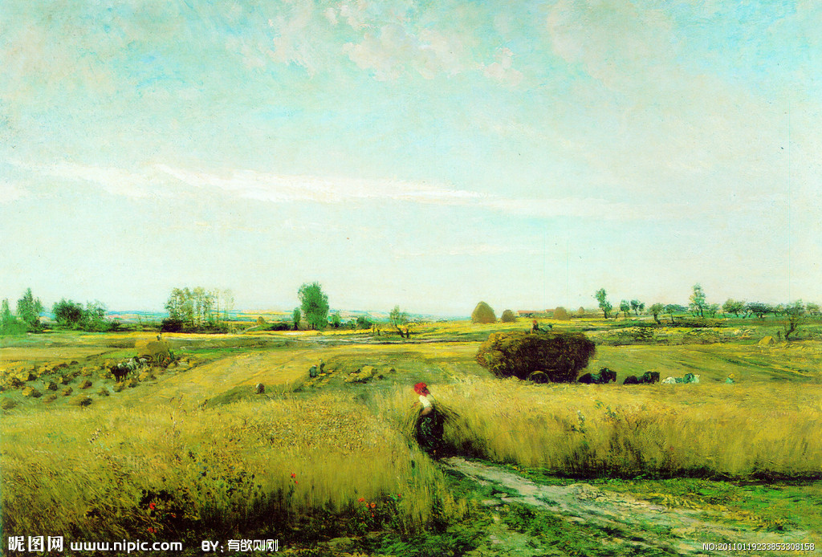

Slide 15


Slide 16
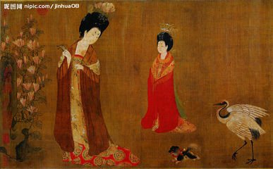
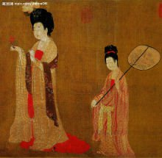
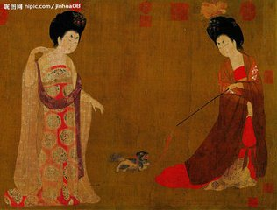

Slide 17
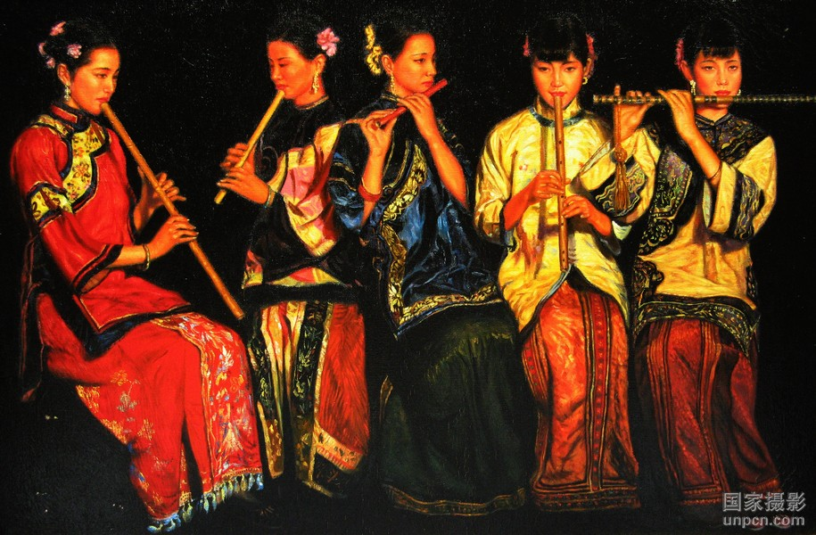

Slide 18
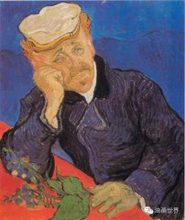

Slide 19
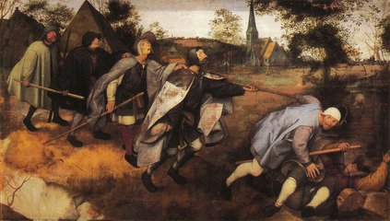

Slide 20



Slide 21
水平线构图
风景画常用构图，给人以开阔、安宁、静谧之感
宁 国 市 河 沥 溪 初 级 中 学 凤 珊 珊

Slide 22
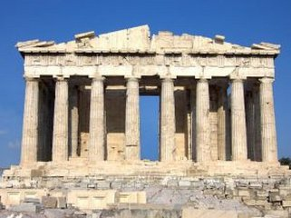
垂直线构图
给人庄严、严肃、安静、典雅的感觉

Slide 23
斜线构图
具有延伸、不稳定感，动感强烈，倾斜角度越大，动感越强

Slide 24
连 连 看

Slide 25

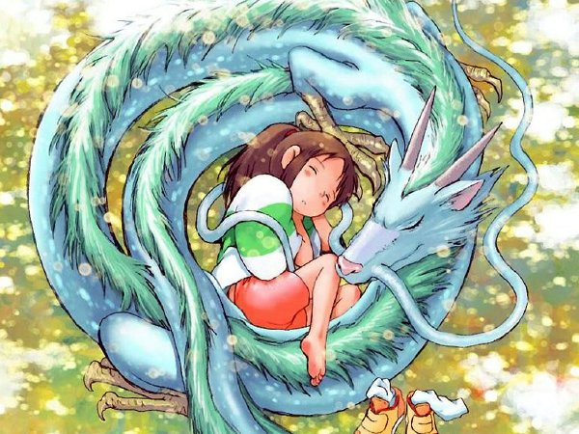



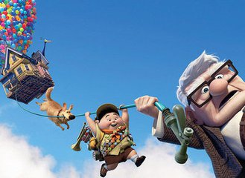
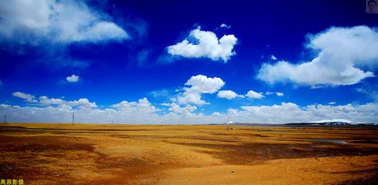
S形构图
流动、饱满、完整、团实
三角形构图
庄严、严肃、安静、典雅
垂直线构图
开阔、安宁、静谧
圆形构图
动感强烈，纵深感
水平线构图
倾斜角度越大，动感越强
V形构图
富有动感和延伸感
斜线构图
崇高、坚实、稳定

Slide 26
请你根据命题，在以下三张作品中挑选出适合主题的作品，并说明原因。
让我们来看看艺术家们是如何构图的……
我，已 然 帅 得 直 冲 云 霄 … …
构图的作用：
表现美感，表达情感

Slide 27
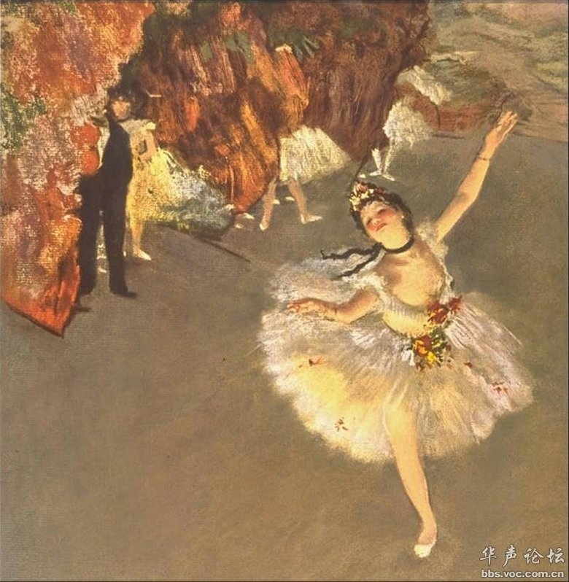


Slide 28
中国古代的诗与画向来不分家，
艺术家们追求“诗中有画”“画中有诗”
接下来为大家展示两张作品，
请大家对比自己脑海中的画面，是否有相似之处
读一首诗，感受诗意，尝试在脑海中勾勒出诗中描绘的画面……
江 雪
唐 柳 宗 元
千 山 鸟 飞 绝，
万 径 人 踪 灭。
孤 舟 蓑 笠 翁，
独 钓 寒 江 雪。

Slide 29
明 袁尚统
《寒江独钓图》
纸本 设色 131cm×61cm

Slide 30
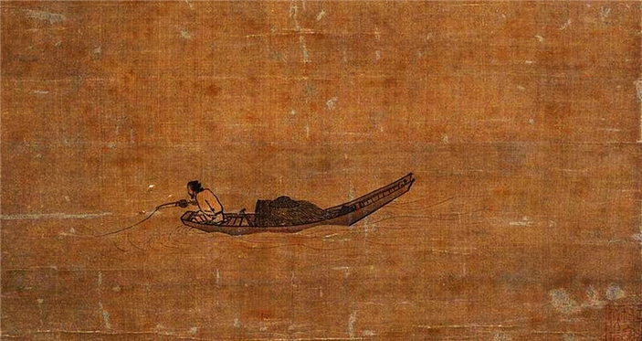
宋 马远
《寒江独钓图》 绢本 水墨淡彩
26.7cm×50.6cm

Slide 31
同一首诗，两位艺术家在组织画面时选择了两个不同的方向，
一位描摹环境，一位书写心境
构图不仅要表现出作品形式美感，更要能表现出艺术家的思想情感
千 山 鸟 飞 绝，万 径 人 踪 灭。
孤 舟 蓑 笠 翁，独 钓 寒 江 雪。

Slide 32
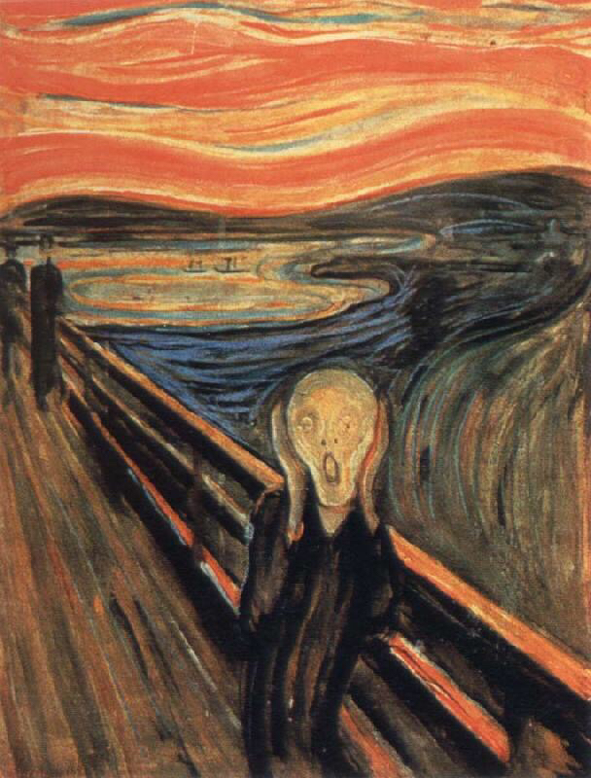
艺术家使用了
哪种构图方式？
这种构图方式带给画面什么样的感觉？
《 呐 喊 》90.8cm*73.7cm
1893年
挪 威
爱德华-蒙克

Slide 33
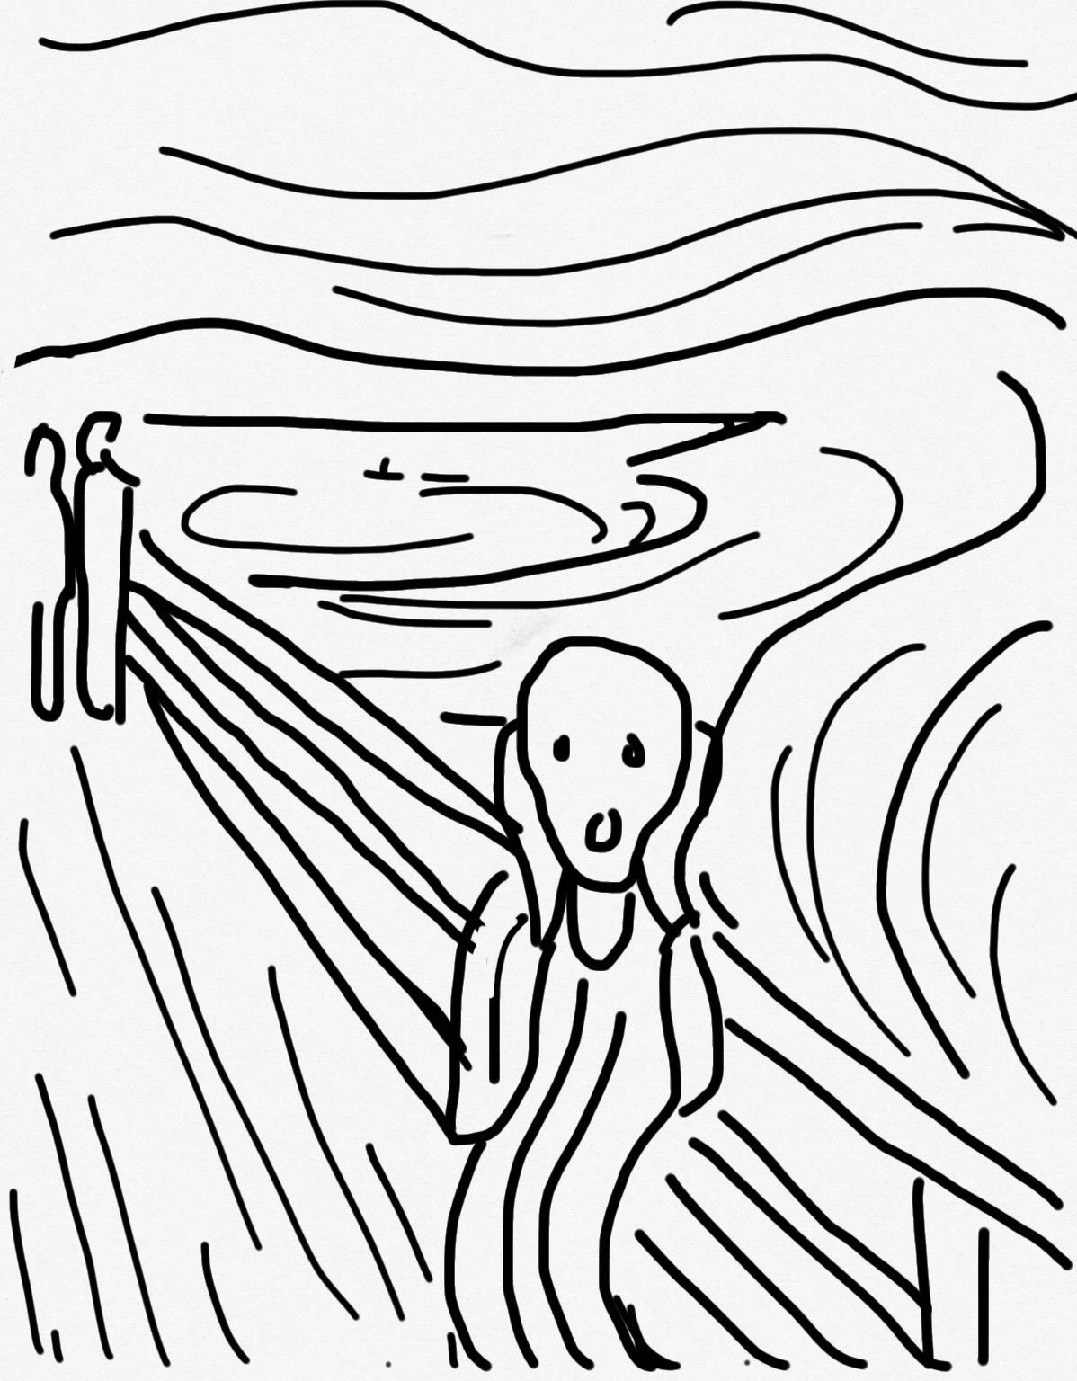
艺术家使用了
哪种构图方式？
这种构图方式带给画面什么样的感觉？
《 呐 喊 》90.8cm*73.7cm
1893年
挪 威
爱德华-蒙克

Slide 34
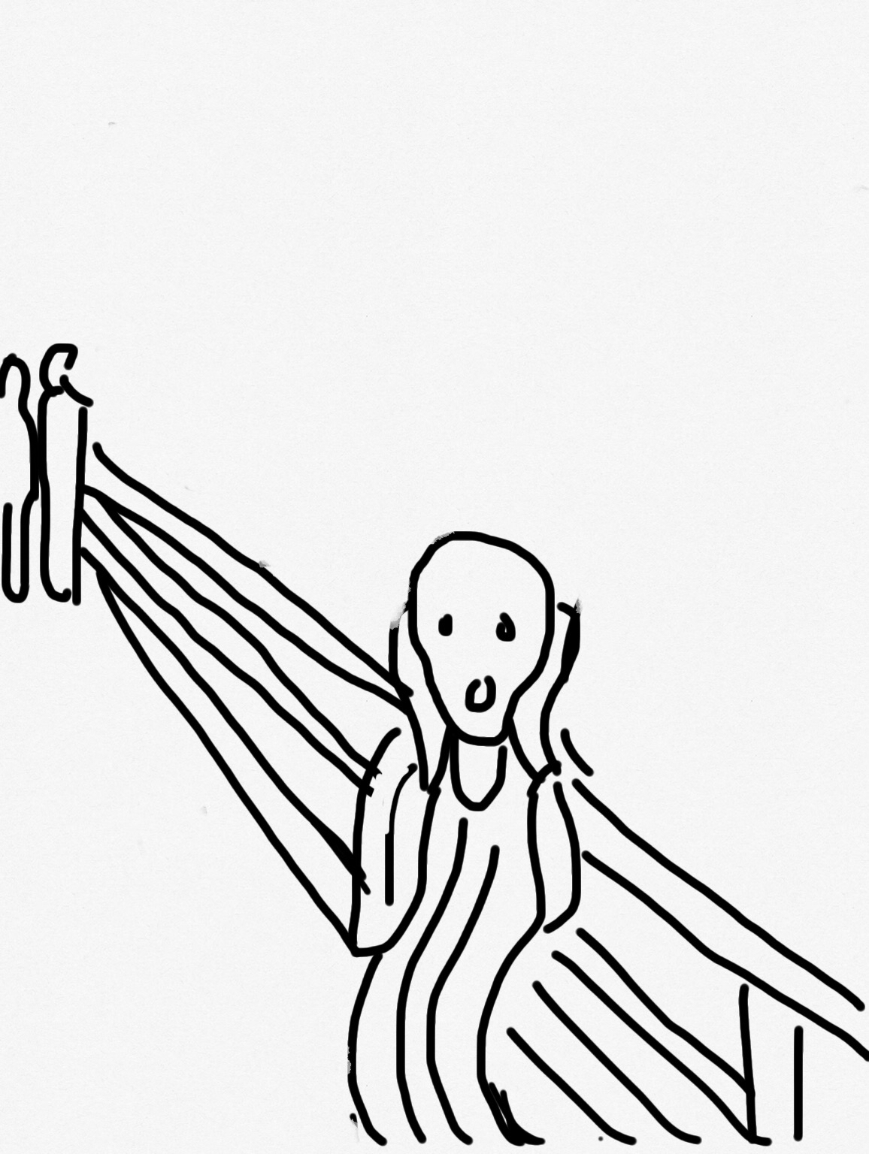
艺术家使用了
哪种构图方式？
这种构图方式带给画面什么样的感觉？
宁 国 市 河 沥 溪 初 级 中 学 凤 珊 珊
《 呐 喊 》90.8cm*73.7cm
1893年
挪 威
爱德华-蒙克

Slide 35
艺术家使用了
哪种构图方式？
这种构图方式带给画面什么样的感觉？
《 呐 喊 》90.8cm*73.7cm
1893年
挪 威
爱德华-蒙克

Slide 36
找 不 同

Slide 37
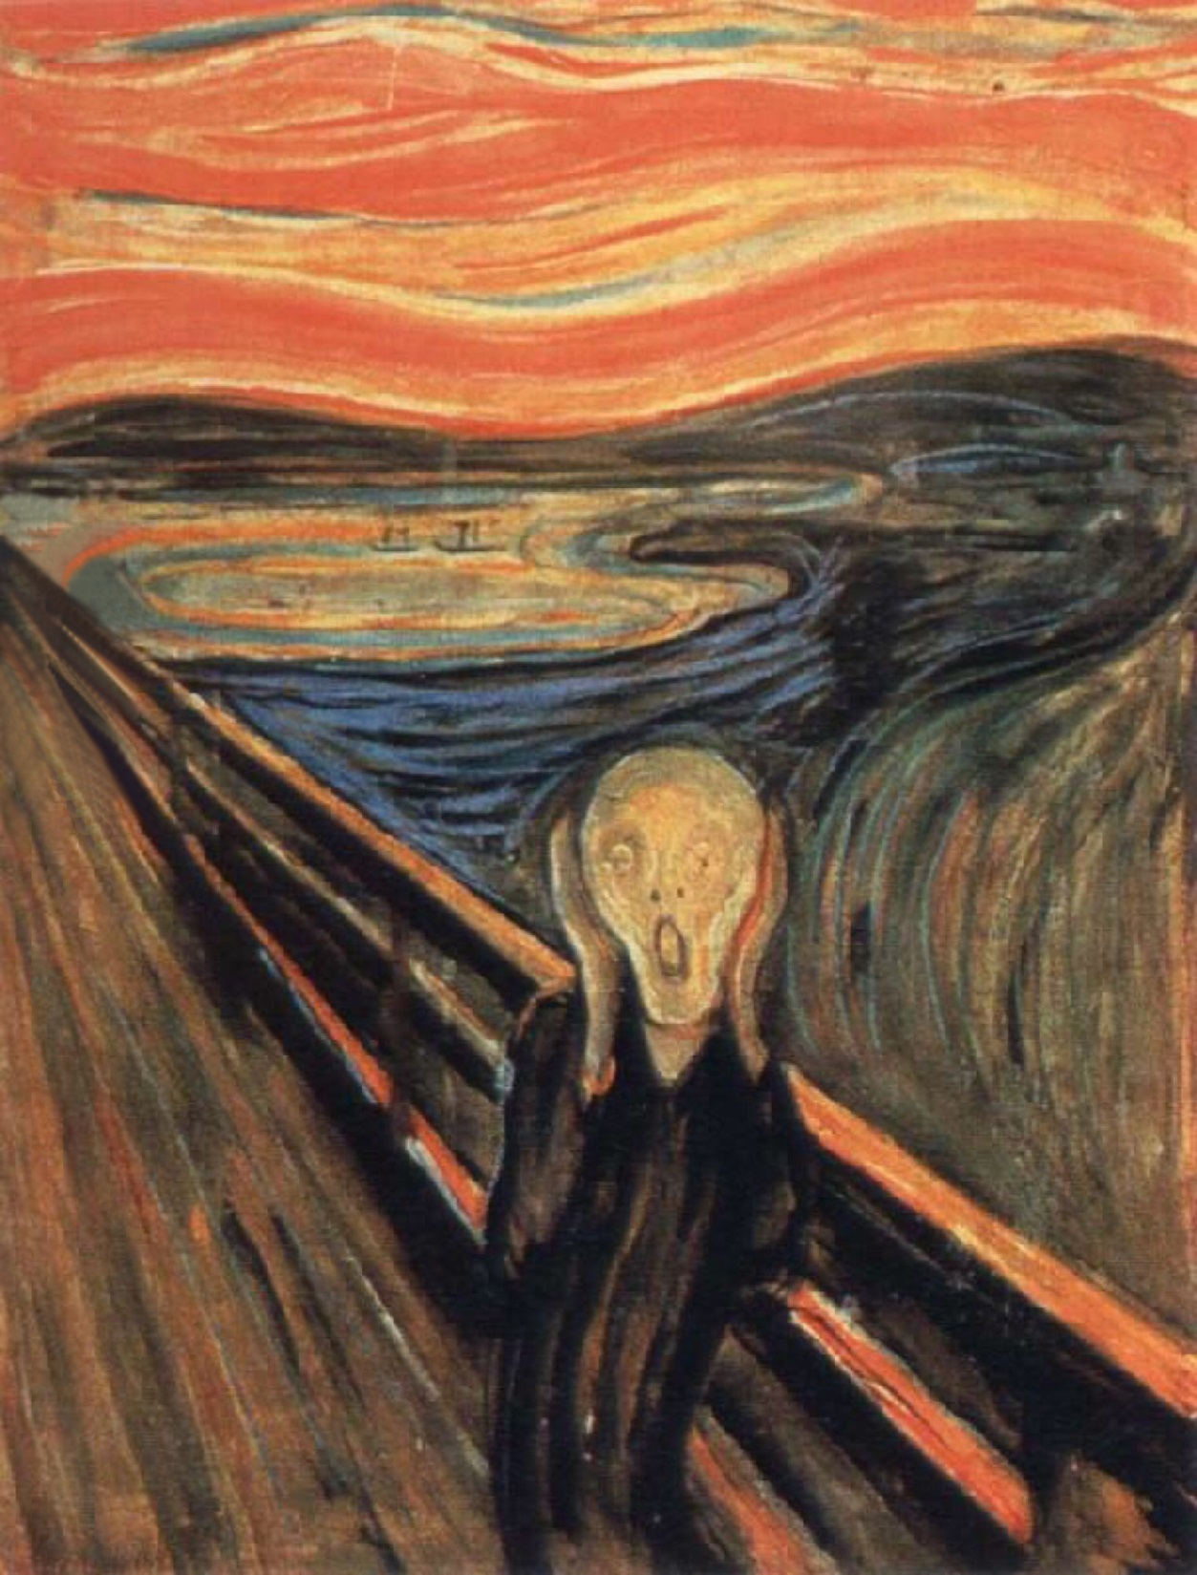
找 不 同

Slide 38
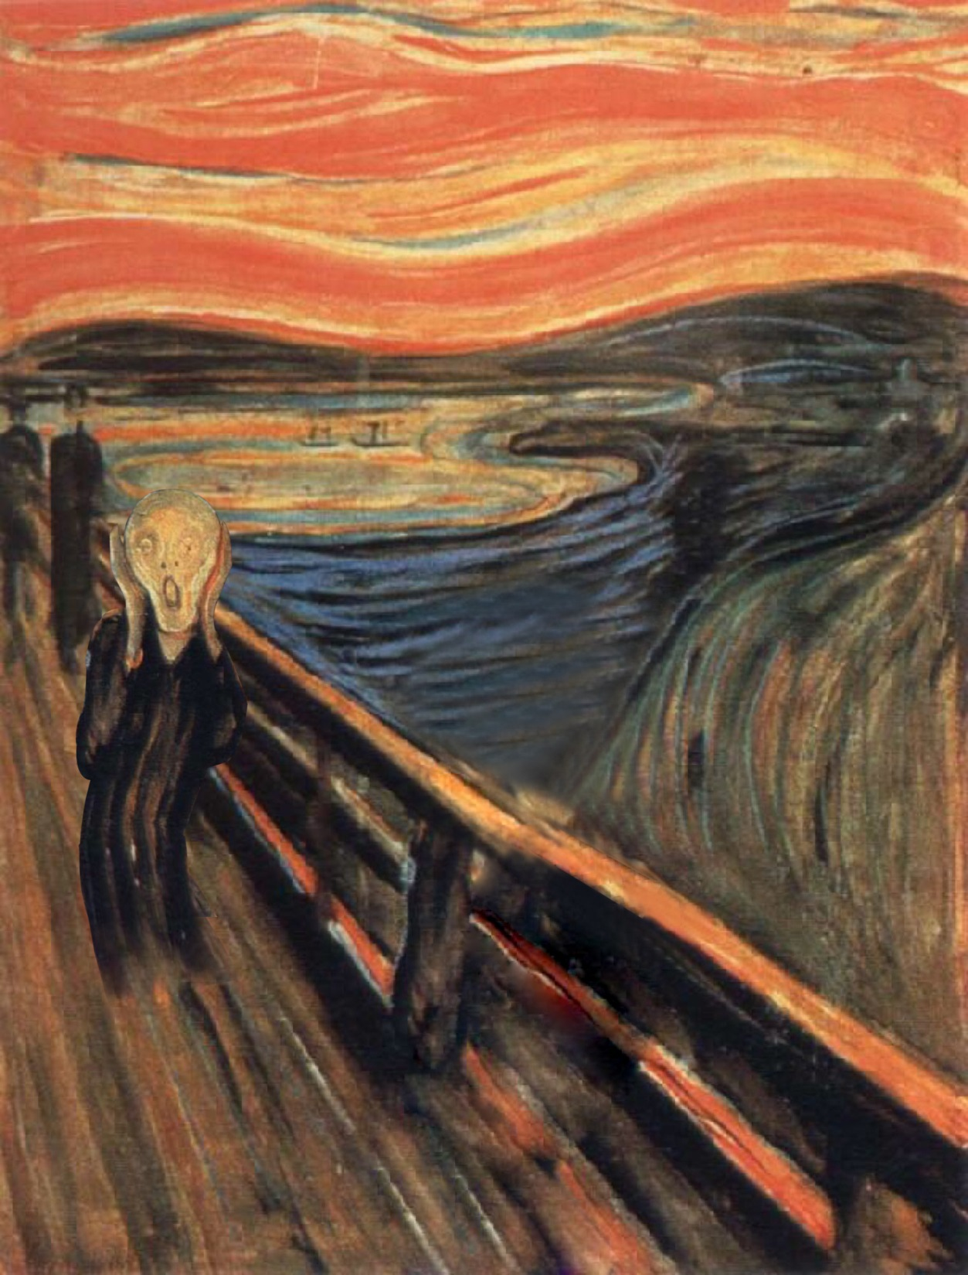
找 不 同

Slide 39


人物有疏密有大小的组织摆放，使得画面均衡，具有强烈的视觉冲击感，更能深刻的表达出作者的情感。

Slide 40
= 平均？
均衡

Slide 41
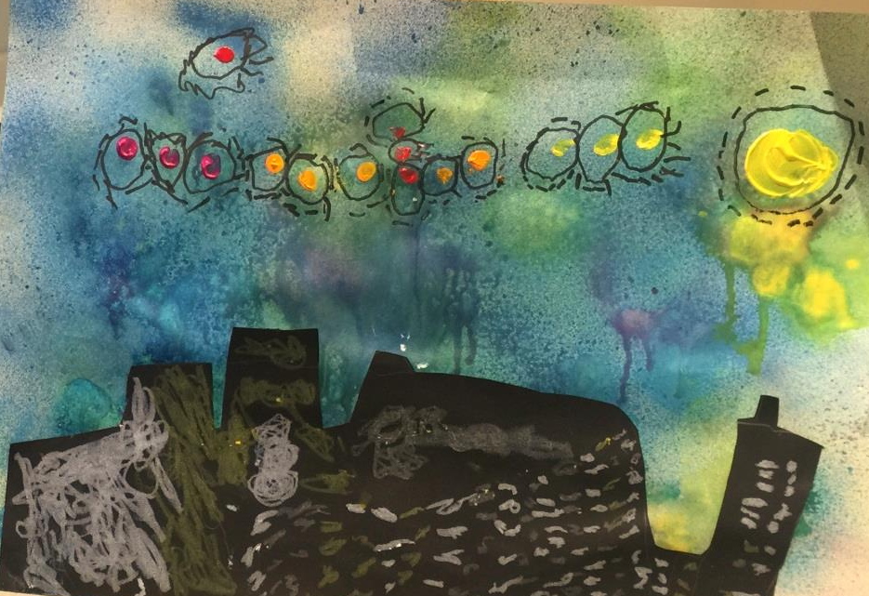
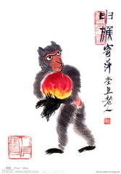
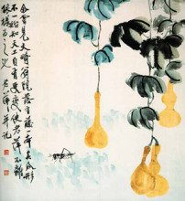
在艺术创作中，均衡更多的指的是视觉上的平衡感
= 平均
均衡

Slide 42
练 习：
以 小 组 为 单 位 完 成 一 张《 六 柿 图 》
要 求：
1、六 个 柿 子 都 要 摆 放 在 画 面 上
2、构 图 均 衡 ，具 有 美 感
3、构 图 典 雅 、 宁 静 、 富 有 禅 意

Slide 43
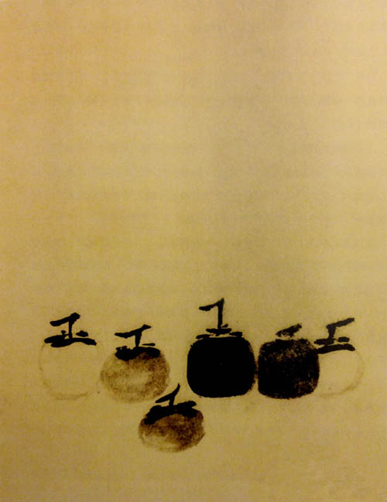
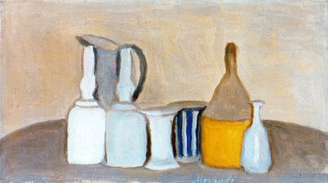
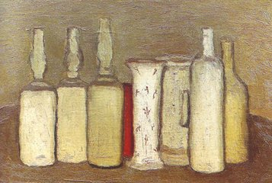
意大利 乔治-莫兰迪
南宋 牧溪 六柿图
静 物 系 列

